Slide 1

Convolution Neural Network 1. 기존 신경망의 문제점
2023. 5. 1.

Slide 2
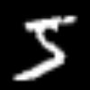
기존 신경망(NN, Neural Network) 문제점
MNIST 같은 단순한 이미지는 기존 신경망이 잘 예측 수행
하지만 CIFAR10 데이터셋은 기존 신경망이 잘 예측 하지 못함
지난 시간까지 MNIST 데이터셋으로 신경망을 트레이닝 하고, 커스텀 데이터를 입력하여 성공적으로 예측을 수행
mnist.h5
[ 0 0 0 0 0 1 0 0 0 0]
5

Slide 3
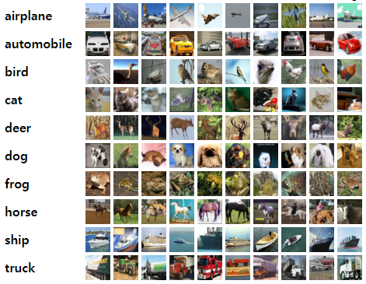

복잡한 CIFAR10 데이터셋 커스텀 이미지
cifar10.h5
[ 0 0 0 0 0 1 0 0 0 0]
5

Slide 4
CIFAR10 추론파일 로드
H5 파일형식으로 이전에 트레이닝 과정에서 만들어진 추론파일을 프로그램으로 로드한다.
model = load_model("./cifar10.h5")

Slide 5
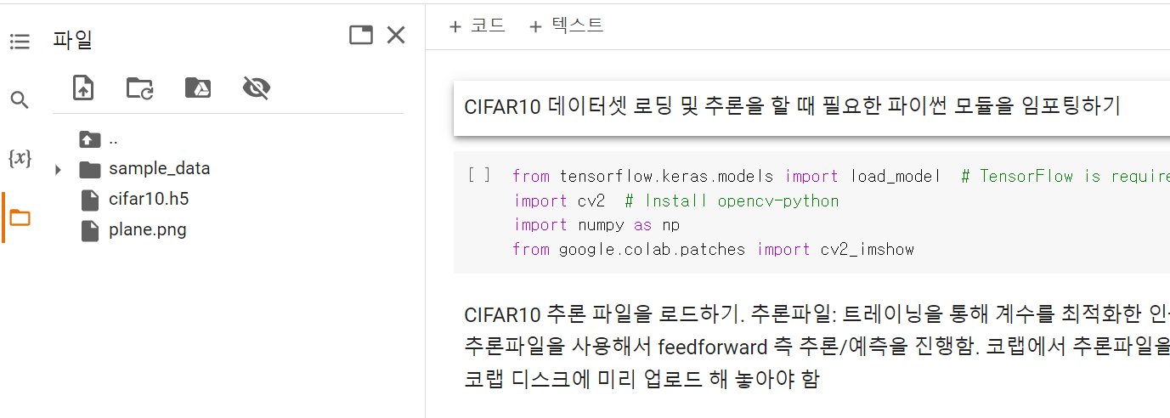
커스텀 이미지 데이터의 로딩
커스텀 이미지와 추론파일 ‘cifar10.h5’를 아래 그림처럼 colab의 파일탭에서 업로드 함

Slide 6
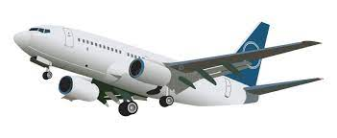
OpenCV를 이용한 커스텀 데이터 확인
OpenCV의 imread() 명령을 통해서 이미지를 가져온다.
다음에는 이것을 비주얼하게 확인하다.
cv2_imshow() 명령을 사용한다.
….
image = cv2.imread(“./plane.png’)
cv2_imshow(image)
cv2.waitKey(0)
cv2.destroyAllWindows()

Slide 7
커스텀 숫자 리사이징
우리가 업로드한 이미지는 CIFAR 이미지 32x32 보다 크므로 리사이징 한다.
cv2.resize() 명령을 사용해서 리사이징 한다.
img_resized = cv2.resize(img, (32,32))
cv2_imshow(img_resized)
cv2.waitKey(2000)
cv2.destroyAllWindows()

Slide 8
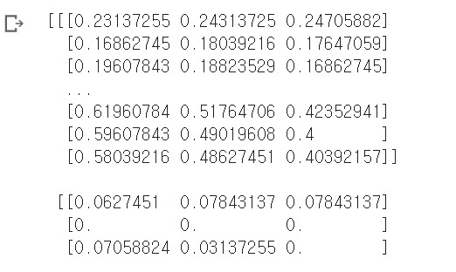
커스텀 숫자 입력 데이터 normalizing
CIFAR 이미지 데이터는 0 ~ 255 값을 가진다.
신경망 트레이닝 효율성을 위해서 0~1 사이 값으로 normalizing을 한다
# Normalizing
img_norm = img.astype('float')/255.0
print(img_norm)

Slide 9
커스텀 숫자 flattening
1
이미지를 신경망에 입력하기 위해서는 flattening이라는 변환을 해야한다.
cv2.reshape() 명령을 사용한다.
flattening 이전에는 28 x 28 x 1의 배열 인데 flattening을 거치면 784 x 1의 형태가 된다.
32
32
32x32x3
print(img_norm.shape)
#flattening
img_flat = img_norm.reshape((3072,1))
#print(img_flat.shape)

Slide 10
커스텀 데이터를 추론 파일에 넣기
준비가 다 되면 커스텀 숫자 데이터를 추론 파일에 넣고 계산을 수행한다.
이것이 feed-forward 이다.
6번째 숫자가 제일 크다
=
입력된 이미지는 개구리 가능성이 제일 높다.
X = np.asarray([image])
predictions = model(X, training=False)
print(predictions)
tf.Tensor(
[[1.2043898e-06 2.3357450e-07 9.3480294e-06 2.0474745e-06 4.5847282e-06
1.4673181e-04 9.9973506e-01 1.0083469e-04 4.0405821e-12 2.0529332e-10]], shape=(1, 10), dtype=float32)
6

